Slide 1

Домашние животные
Презентацию подготовила
Воспитатель 47 детского сада
Аунинг Любовь Юрьевна

Slide 3
Цель:
Занимаясь с нашими детьми по теме домашние животные, мы даем им знания, о домашних животных, об их отличии, чем питаются животные, какую пользу приносят людям. Стараемся привить любовь детям к животным. Уметь различать разных животных по характерным особенностям. Обогащать представление детей о поведение животных.
Задачи:
1.Учить детей четко произносить слова стихотворений.
2.Учить употреблять в речи существительные обозначающие домашних животных и их детенышей.
3.Связная речь: учить детей составлять вместе с воспитателем небольшой рассказ.
4.Через игровые действия вызвать у детей радость общения.
Материал к занятию:
Фланелеграф и иллюстрации домашних животных.
Рассказ, о том «Как щенок забыл как разговаривают собаки»

Slide 4
Содержание работы по теме домашние животные
Познавательно - речевое |  |  |  | Социально - личностное |  |  | Художественно – эстетическое |  | Физическое развитие
Коммуникация | Прогулка | Познание | Чтение худ. литер. | Социализация | Труд | Безопасность | Худ. творчество | Музыка | Физкульт. | Здоровье
1.Совместное обновление стенда « Домашние животные»2.Д.и. «Фирма» 3.Д.и.«У бабушки в деревне» и свобод. Общ. «Забота о дом. жив. | Наблюдения за дом. Жив. Кошка и собака их сходства и различия. Подвижная игра «Где чей дом»; «Непослушный козел». | Темы «Домашние животные»;«Домашние животные. И их детеныши»;«Кто как кричит» «Почему домашних животных, называют домашними. Констр. «Загон для животных». | Русские народные сказки «Семеро козлят»;С.Я.Маршак «Детки в клетке». | С.р.и.«Волк и семеро козлят»; Д.и. «Найди свою маму»; Д.и. «Кто чем питается»; Теат. деят.«Коза – дереза» | Воспитывать желание участвовать в уходе за животными. | Формировать представление о способах взаимодействие с животными. Наблюдать за животными, не беспокоя их. | Изо: «Пойдем пасти животных на зеленый луг»; Лепка «Чашка для парного молока, чтобы покормить детенышей».Аппликация «Телята на лугу». | Д.Б. Кабалевского ,«Верхом на лошадке;самостоятельная музыкальная деятельность «Кошка и котята» М. Раухвергера. | Упражнять в ходьбе беге в колонне по одному.Подвижная игра: «Мыши в кладовой»; «Найди свой домик». | Закаливание по схеме.

Slide 5
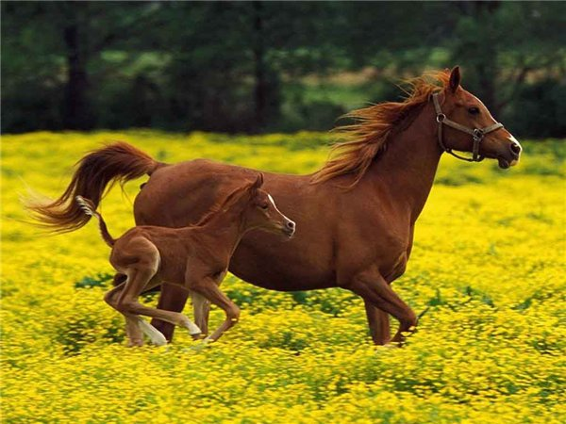
Лошадь и жеребёнок
Жеребенка спросит лошадь:
"Ты скажи мне, мой хороший,
У кого такая грива?
Кто растет таким красивым?"
И ответит за него:
"Ты, мой сладкий, иго-го!"

Slide 6
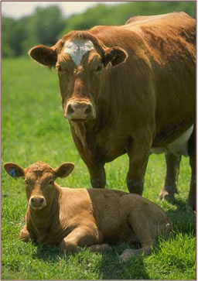
Корова и телёнок
Есть теленок у коровы,
Пободаться с ней готовый.
Он ее играть зовет,
А она траву жует -
Чтобы вырастить быка,
Надо много молока!

Slide 7
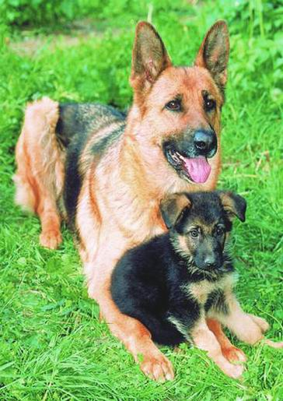
Собака и щенок
Говорит щенку собака:
"Не вступай ты с кошкой в драку,
Хоть хозяин с нею дружит,
Но она ему не служит.
Раз живешь ты в конуре,
Значит, главный во дворе!"

Slide 8
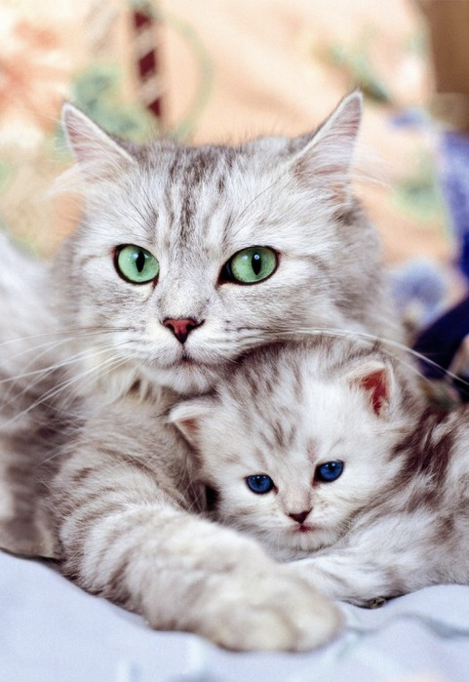
Кошка и котёнок
Котёнок возится с клубком:
То подползет к нему тайком,
То на клубок начнет кидаться,
Толкнет его, отпрыгнет вбок...
Hи как не может догадаться,
Что здесь не мышка, а клубок.

Slide 9
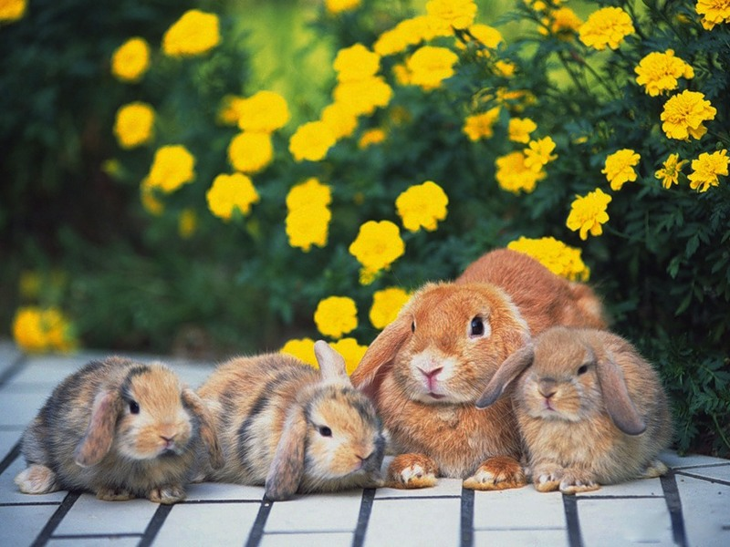
Крольчиха и крольчата
Потеряла крольчиха крольчат,
А крольчата лежат и молчат.
Один — за ветлой,
Двое — за метлой,
Один — под листом,
Двое — под кустом.
Как детей поскорее найти?
Их у мамы чуть больше пяти.

Slide 10
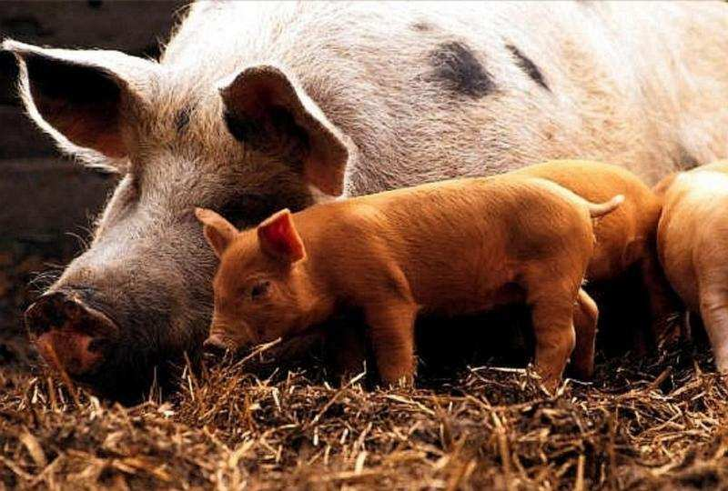
Свинья и поросёнок
Учит свинка поросенка
Кушать много, хрюкать звонко,
А еще купаться в луже,
Чтобы быть других не хуже,
Чтобы весить сто кило,
Чтобы в жизни повезло.

Slide 11
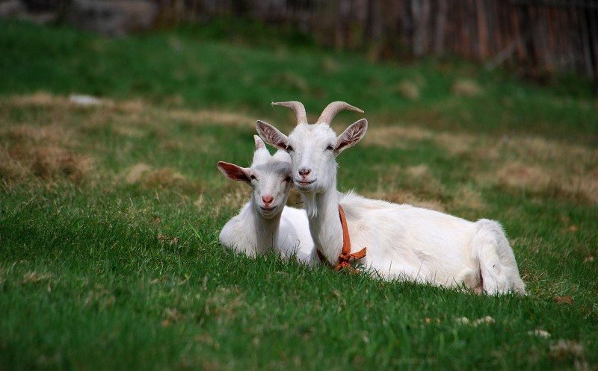
Коза и козлёнок
Козочка с козлятами вышла погулять,
В ручейке напиться, травку пощипать.
Козочка хозяйке молочко даёт,
Та из пуха козьего ниточки прядёт.

Slide 12
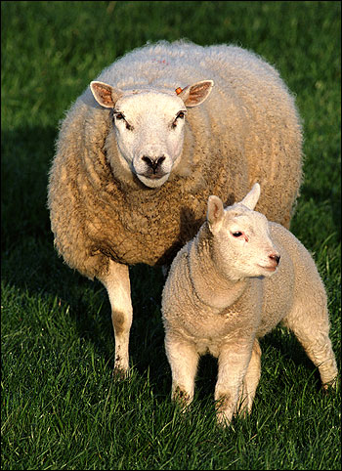
Овца и ягненок
У ягненка шерсть в колечках,
Мама у него - овечка.
Он за ней след в след бежит
И от страха весь дрожит.
Это значит слишком рано
Называть его бараном.

Slide 13
Спасибо за внимание.

